Slide 1
Fondamenti di programmazione
Classe terza
Luigi Ferrari

Slide 2
Il corso di informatica
Scuola: istituto tecnico
Indirizzo: informatica e telecomunicazioni
Articolazione: informatica (bruttissima scelta)
Materia: informatica
Corso : (pensiero computazionale e) fondamenti di programmazione
6 ore alla settimana
di cui 3 ore di laboratorio

Slide 3
Introduzione alla programmazione
Presentazione del docente
Scopo del corso
Organizzazione del corso

Slide 4
Scopo del corso
Nuova generazione di programmatori
Computational thinking
Linguaggi di programmazione come strumento
Concetti di variabile, istruzione, funzione, struttura dati
Algoritmi di base
Fondamentalmente è un corso sull’arte di sbagliare continuamente, ma in maniera sempre più subdola.

Slide 5
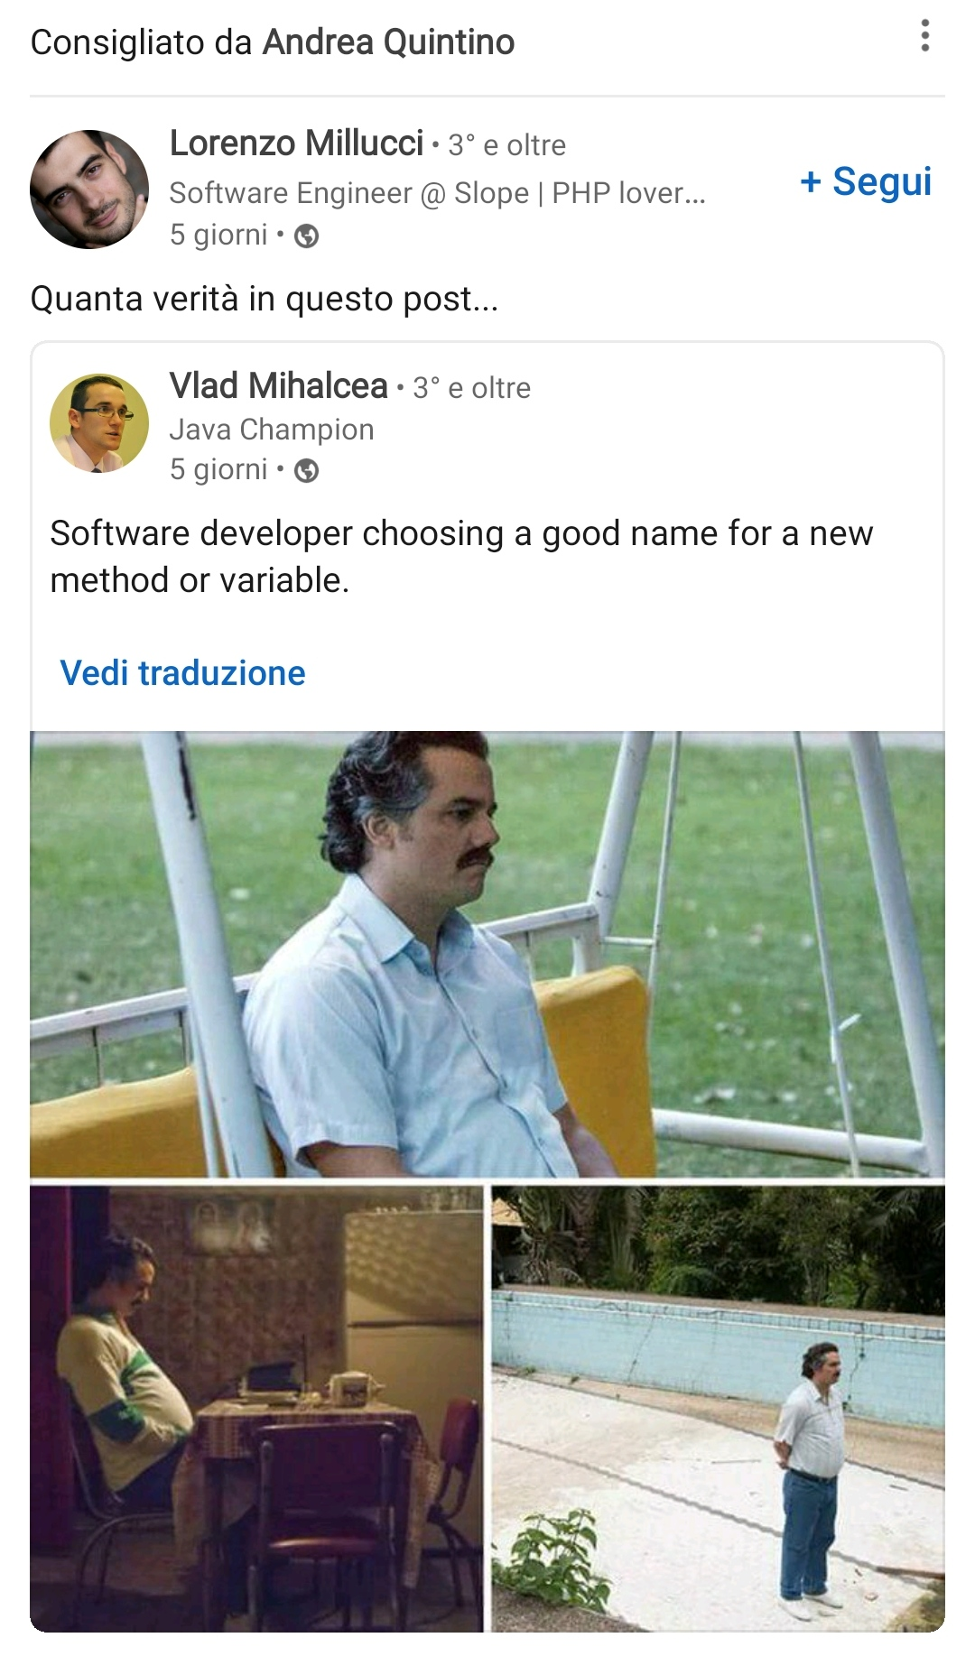
Programmatore di nuova generazione
Andrea Quintino
diplomato nel 2009
php in una settimana
ora: Software architect

Slide 6
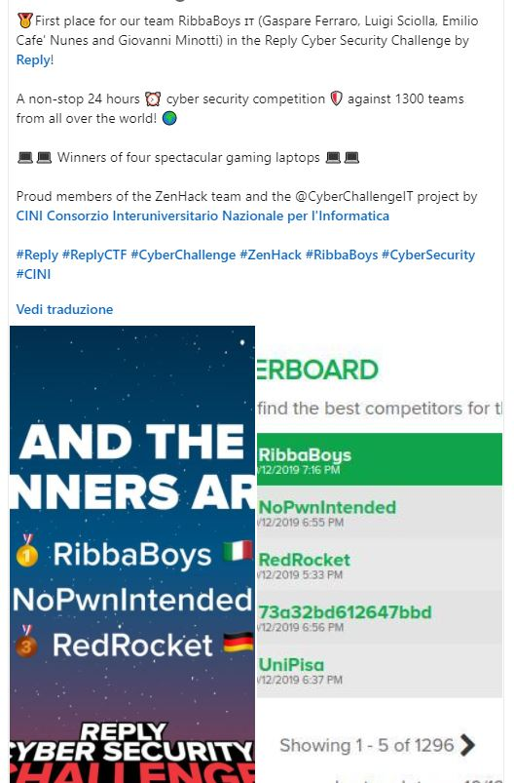
Programmatore di nuova generazione
Luigi Sciolla
Diplomato nel 2015
Bebras dell’informatica: 5 volte finalista
Borsa di studio per Cybersecurity nel 2019
Laureato nel 2020
Olimpiadi di CyberSecurity
Hacker etico

Slide 7
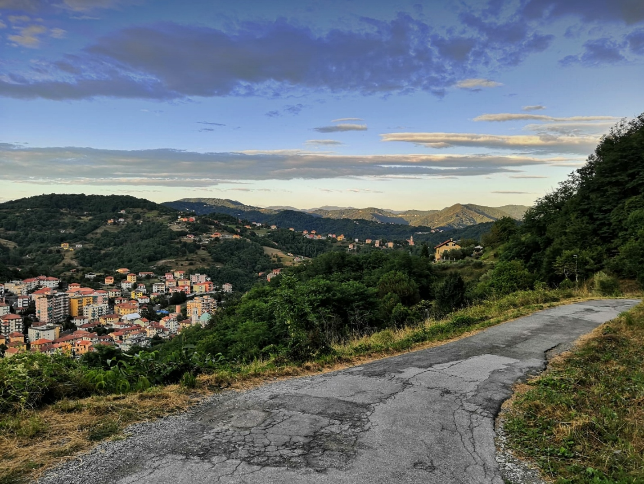
Programmatore di nuova generazione
Riccardo Riggi https://www.ghiroinformatico.net
Diplomato nel 2019
Assunto in Fos a novembre 2019
Junior Developer
Io: «Nuvole stupende, strada un po’ tappullata, sembra certo software con cui ho avuto a che fare»
Lui: «Strada e software hanno molto in comune. Una buona progettazione è fondamentale»

Slide 8
Prerequisiti
matematica di base (concetto di media, percentuale, espressione aritmetica e letterale; formule inverse; cambiamenti di base, MCD, mcm, numero primo...)
concetti di variabile, algoritmo, diagramma di flusso o flowchart
uso di word / excel / powerpoint o equivalenti (Libreoffice, Prezi per le presentazioni, Google documents...), della rete e della e-mail
concetto di file, programma, programma portable
uso di Scratch (scratch.mit.edu)

Slide 9
Perché il linguaggio C?
Vecchio? 1969-1973 -> sistema operativo Linux
E’ tuttora molto usato (addirittura il primo secondo il Tiobe index di settembre 2021)
La sintassi (astrusa!) è stata ripresa da tantissimi altri linguaggi (C++, C#, Java, php, JavaScript…)
Passare ad un altro linguaggio è facile (si va in discesa)
I colloqui li fanno esperti di C

Slide 10
Materiali a disposizione
Sito e-learning della scuola
Dispense
Eserciziario
Strumenti di sviluppo

Slide 11
Valutazione
Dal 2 al 10
Non si fa media
Conta tutto: interventi in classe, compiti svolti a casa, domande furbe, laboratorio, challange, originalità, errori, perseveranza, ordine, correttezza ortografica, saper impaginare una prova, esposizione, progetti autonomi
Il voto è necessario, perché è una misura che serve a chi studia

Slide 12
Per concludere
«Quando ho compiuto sessant’anni, ormai molto tempo fa, con mia moglie feci un viaggio in Giappone, e visitai il tempio di Ise.
Sa perché è importante il tempio di Ise? Viene distrutto e rifatto ogni vent’anni.
In Oriente l’eternità non è costruire per sempre, ma di continuo. I giovani arrivano al tempio a vent’anni, vedono come si fa, a quaranta lo ricostruiscono, poi rimangono a spiegare ai ventenni.
È una buona metafora della vita: prima impari, poi fai, quindi insegni.
Sono i giovani che salveranno la terra. I giovani sono i messaggi che mandiamo a un mondo che non vedremo mai. Non sono loro a salire sulle nostre spalle, siamo noi a salire sulle loro, per intravedere le cose che non potremo vivere».
Renzo Piano

